Slide 1
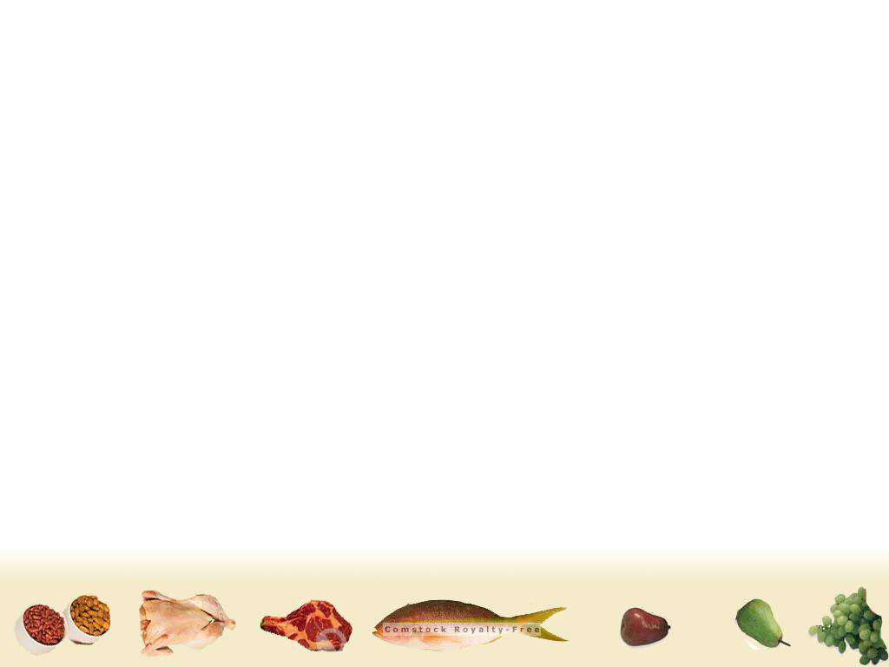




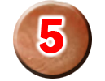

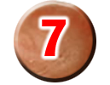










Caâu Hoûi Traéc Nghieäm
DINH DƯỠNG
NÂNG CAO TẦM VÓC

Slide 2


Câu 1 : Yếu tố nào ảnh hưởng nhiều nhất lên
sự phát triển chiều cao:
  Di truyền.
  Dinh dưỡng
  Vận động, rèn luyện cơ thể.
  Môi trường sống và giấc ngủ.

Slide 3
Câu 2 : Chất dinh dưỡng nào sau đây ít ảnh hưởng đến phát triển chiều cao?
  Chất bột đường.
  Canxi.
  Vitamin A.
  Chất xơ

Slide 4
Câu 3 : Theo khuyến cáo dinh dưỡng hợp lý,
mỗi ngày chúng ta cần ăn bao nhiêu loại thực phẩm?
  Dưới 10 loại.
  10 đến 20 loại.
  20 đến 30 loại.
  Trên 30 loại.

Slide 5
Câu 4 : Nhu cầu sữa ở học sinh tiểu học mỗi ngày là :
  200 ml.
  300 – 400 ml.
  500 - 700 ml
  Trên 1000 ml.

Slide 6
Câu 5 : Lysin có nhiều trong những thực phẩm nào?
  Cơm, bún, mì, khoai...
  Thịt, cá, trứng, sữa, đậu các loại...
  Dầu, mỡ.
  Rau củ quả các loại

Slide 7
Câu 6 :
Thực phẩm nào sau đây chứa nhiều canxi?
  Sữa và các chế phẩm của sữa…
  Đậu hũ.
  Tôm tép, cá cơm, cá bống…
  Tất cả các câu trên đều đúng.

Slide 8
Câu 7 : Vitamin A có nhiều ở đâu ?
  Thịt, cá, trứng.
  Sữa và các sản phẩm của sữa.
  Rau lá xanh đậm, củ quả màu vàng cam
  d. Câu a và b đúng
  e. Câu a, b, c đúng

Slide 9
Câu 8 :
Thực phẩm nào chứa nhiều chất sắt bổ máu ?
a. Cơm, bún, nui, mì.
b. Sữa và các sản phẩm của sữa
c. Dầu, mỡ, bơ.
d. Thịt, cá, gan, huyết, trứng, ...

Slide 10
Câu 9 : Bảo quản muối I ốt nên :
  Để nơi khô ráo, có ánh nắng chiếu vào.
  Đậy kín trong lọ hay bao buộc kín, tránh nóng ẩm.
  Có thể rang muối i ốt.
  Để gần bếp lò nóng để muối I ốt được khô ráo.

Slide 11
Câu 10 : Hình thức vận động phù hợp để tăng chiều cao :
Tập tạ, thể hình.
Bơi lội, chơi bóng các loại.
Yoga.
Võ thuật dưỡng sinh.

Slide 12

Cảm ơn sự theo dõi của Quý vị

